Slide 1

Besser verstehen,
was vor Ort beraten wird.
Investorenpräsentation · Oktober 2026 · www.plenara.de
Notes:
Plenara führt die Ratsinformationssysteme der Kommunen zu einem Portal zusammen: suchen, früh erfahren, verstehen.

Slide 2



Öffentlich beschlossen, praktisch unsichtbar
DAS PROBLEM
8.000 Systeme
Zu spät
Von Hand
Jede Kommune veröffentlicht Beschlüsse in ihrem eigenen Ratsinformationssystem. Keines ist über Ortsgrenzen hinweg durchsuchbar.
Wer Aufträge, Flächen oder Standorte sucht, liest davon im Amtsblatt oder in der Presse. Dann ist längst entschieden.
Teams beobachten 10 bis 20 Kommunen. Der entscheidende Vorgang kommt aus einer, die nicht auf der Liste steht.
Notes:
Kommunale Entscheidungen sind öffentlich, aber auf über 8.000 Systeme verteilt. Wer Aufträge, Flächen oder Standorte sucht, erfährt davon zu spät und beobachtet von Hand.

Slide 3
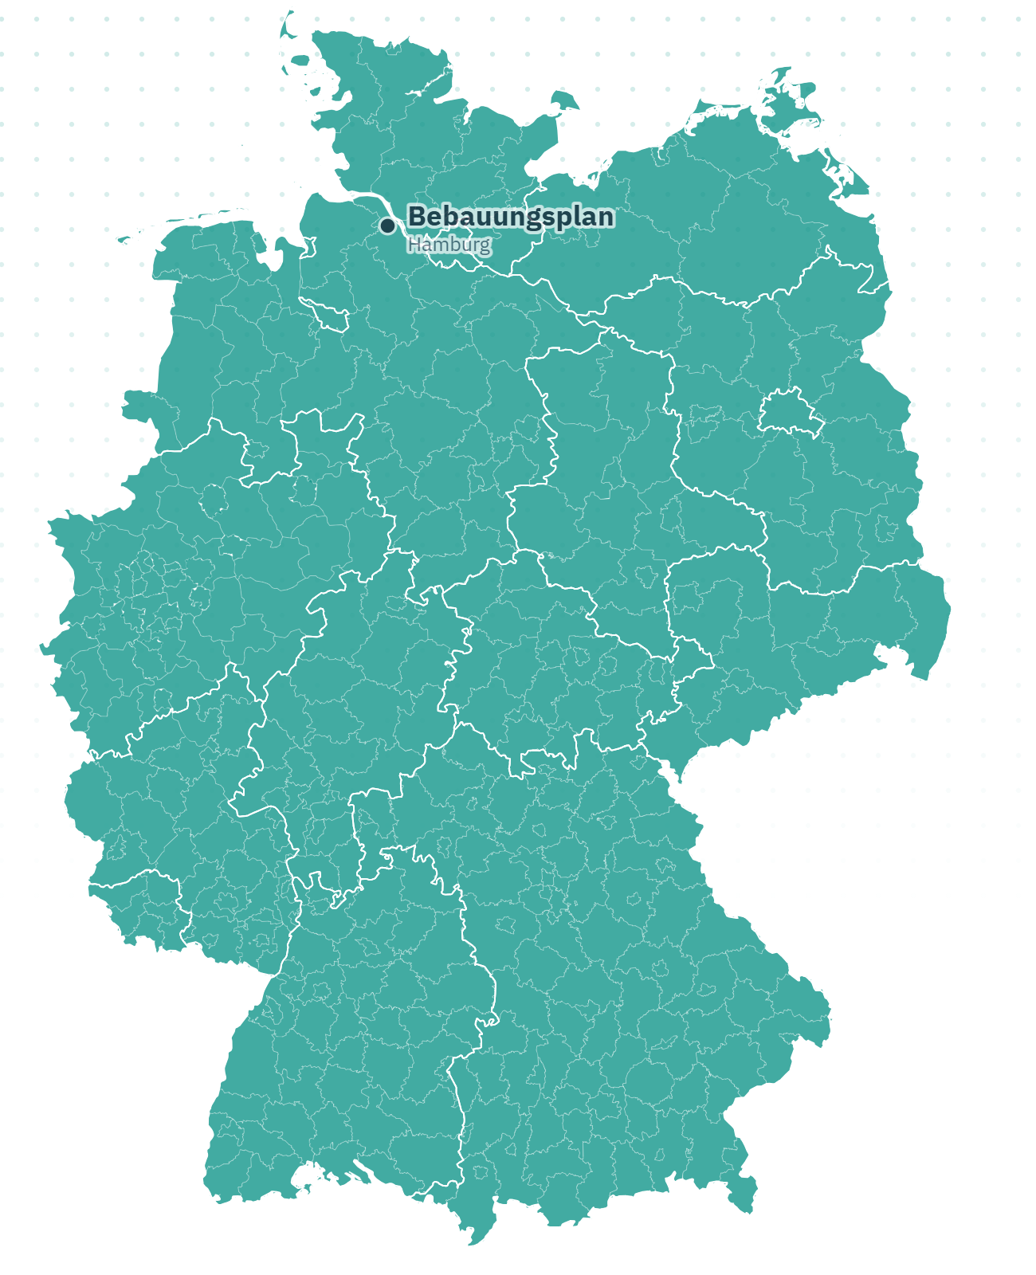



Ein Portal für alles, was vor Ort beraten wird
DIE LÖSUNG
Suchen
Ein Begriff, ganz Deutschland, jeder Treffer mit Stand und Originalquelle.
Früh erfahren
Alarme per E-Mail, sobald ein Thema auf eine Tagesordnung kommt.
Verstehen
plenara.X zählt Vorgänge über alle Kommunen: Signale, Fakten, Trends.
Notes:
Plenara: eine Suche über ganz Deutschland, Alarme per E-Mail, Analysen über alle Kommunen. Live auf plenara.de, Suche ohne Anmeldung.

Slide 4
Live mit 8.076 Kommunen und Gebieten
STAND HEUTE
8.076
1,39 Mio.
160.000
10 Min.
Kommunen und Gebiete angebunden
Berichte aus Räten und Ausschüssen
neue Berichte in den letzten 30 Tagen
Abstand zwischen zwei Abrufen
Von Berichten zu Antworten: Jeder Vorgang wird eingeordnet (Thema, Stand, Werte aus den Unterlagen) und führt zur Originalquelle. Suche und Karte sind ohne Anmeldung nutzbar; Konten, Alarme und plenara.X laufen in der Testphase.
Stand 15.10.26, plenara.de
Notes:
Der Datenbestand steht: 8.076 Kommunen und Gebiete, 1,39 Millionen Berichte, 160.000 neue je Monat, Abruf alle 10 Minuten. Zahlen von der Startseite, Stand 15.10.26.

Slide 5
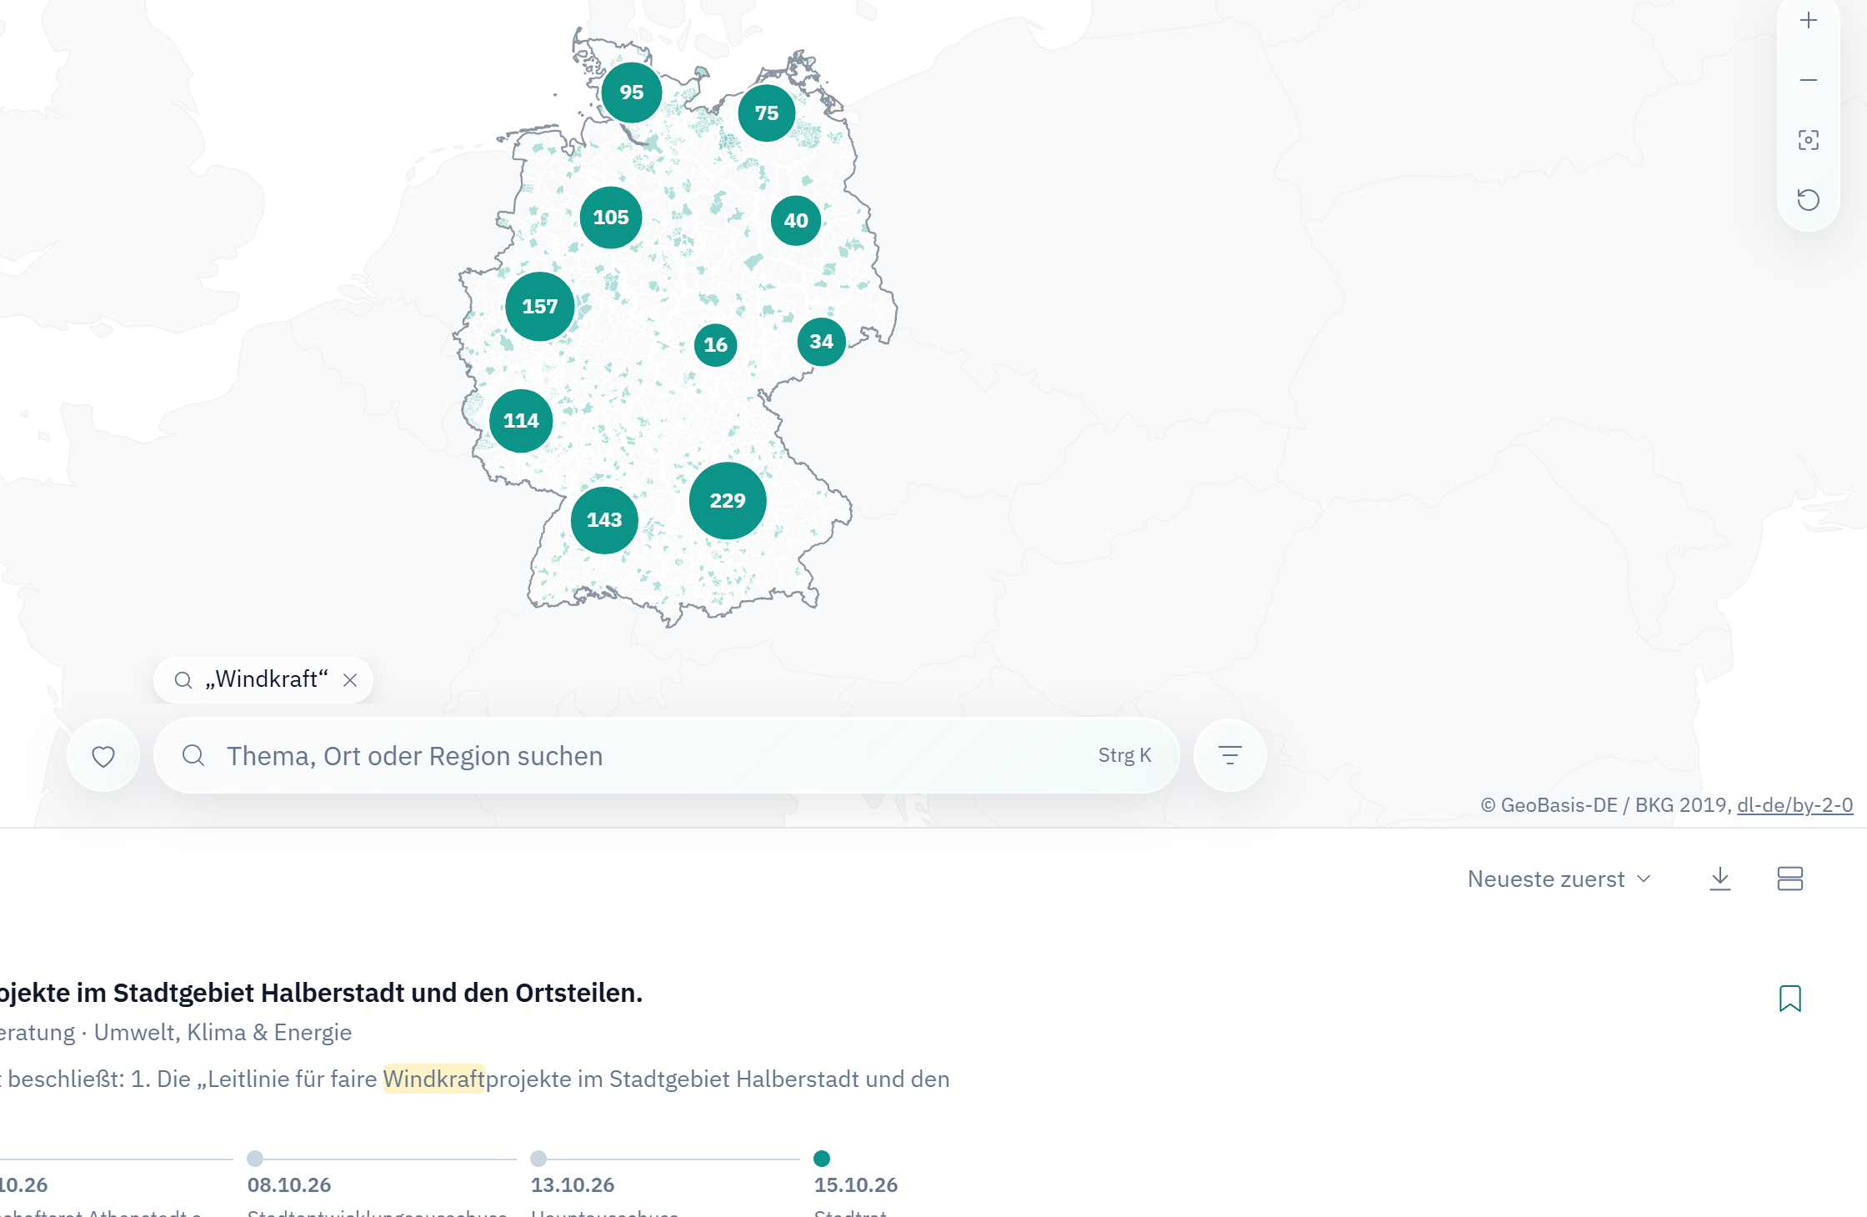
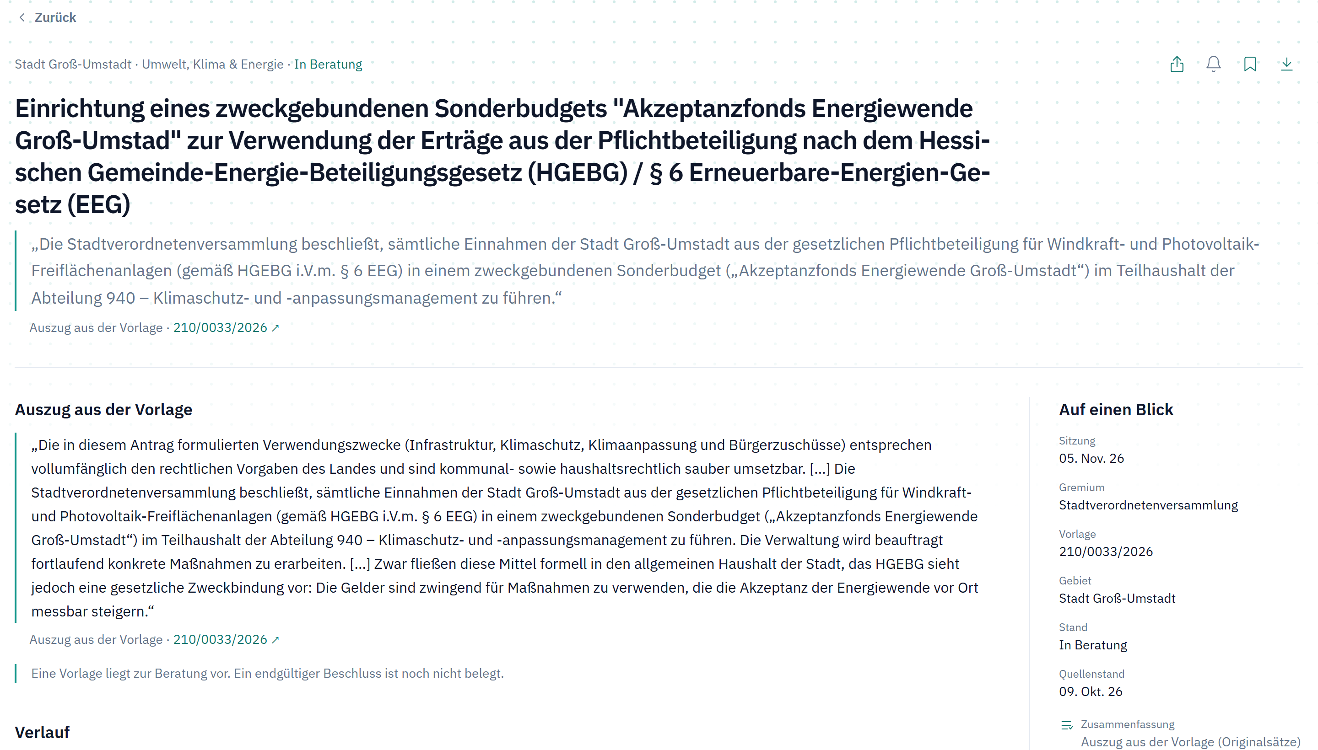
Vom Treffer zur Originalquelle in zwei Klicks
DAS PRODUKT
„Windkraft“: 1.108 Treffer, Zahlen je Gebiet auf der Karte
Artikel mit Auszug aus der Vorlage und Link zur Quelle
Notes:
Beispiel Windkraft: 1.108 Treffer über alle Kommunen, Zahlen je Gebiet auf der Karte, jeder Vorgang mit Verlauf durch die Gremien und Originalunterlage.

Slide 6



Aus Beratungen werden Antworten
PLENARA.X
Wo entsteht ein Auftrag?
Was kostet es wo?
Wie schnell greift ein Thema um sich?
Signale: Wind, Solar, Wärme, Wohnbau, Gewerbe, Glasfaser, Schulen. Je Vorgang Ort, Stand des Verfahrens und Quelle.
Fakten: Hebesätze, Gebühren, Grundstückspreise je Gemeinde auf der Karte, mit Kreis- und Landesvergleich.
Ausbreitung: 2.499 Kommunen haben „Photovoltaik“ seit Oktober 2025 erstmals beraten. Wer zuerst dran war, wer folgt, wo es noch fehlt.
Regelbasiert und gemessen: kein Modell im Ablauf, Freigabe erst ab 90 % geprüfter Qualität, jede Zahl führt zu den Vorgängen und Originalquellen.
Notes:
plenara.X macht aus dem Bestand Antworten: Signale (wo entsteht ein Auftrag), Fakten (was kostet es wo), Ausbreitung (wie schnell greift ein Thema um sich). Regelbasiert, gemessen, jede Zahl mit Quelle.

Slide 7




Wer früh wissen muss, was Räte planen
MARKT
Projektierer Wind, Solar, Speicher
Einstiegssegment: jede Fläche beginnt mit einem Ratsbeschluss. Zahlungsbereitschaft bei vergleichbaren Diensten belegt: 2.000 bis 6.000 € je Jahr.
Bau, Glasfaser, Wohnungswirtschaft
Aufträge, bevor sie ausgeschrieben werden; Bebauungspläne und Markterkundungen, bevor sie öffentlich ausliegen.
Verbände, Agenturen, Presse
Viele Orte, ein Werkzeug: Mandanten-Suchen, Fakten je Gemeinde, Meldungen mit Zitat und Quelle.
Fraktionen, Bürgerinnen und Bürger
Kostenlose Suche als Reichweitenflanke: Sichtbarkeit, Zitate in der Presse, Anfragen.
Notes:
Erster Markt: Projektierer für Wind, Solar und Speicher, die früh wissen müssen, was Räte planen. Zahlungsbereitschaft ist bei vergleichbaren Ausschreibungsdiensten belegt (2.000 bis 6.000 Euro je Jahr). Danach Bau, Glasfaser, Verbände, Agenturen, Presse. Die kostenlose Suche bringt Reichweite.

Slide 8



Abo-Erlöse, Software statt Beratung
GESCHÄFTSMODELL
Self-Service
Enterprise
Daten-Feed
149 bis 990 € je Monat
ab 6.000 € je Jahr
ab Phase 3
Einzelnutzer und Teams: Suche, Alarme, Export. Monatlich kündbar, Start ohne Gespräch.
Verbände, Agenturen, Konzerne: Mandanten-Suchen, Reporting, plenara.X mit allen Analysen.
Strukturierte Vorgänge als Feed, nur an Nicht-Wettbewerber. Zweitverwertung derselben Infrastruktur.
Preise: Plan aus der Kommerzialisierungsstrategie (Stand 02.10.26), in der Testphase auf Anfrage. Die kostenlose Suche bleibt als Reichweitenflanke; Förderung nur für den offenen Datensockel, nie für den Kern.
Notes:
Abo-Erlöse ohne Beratungsaufwand: Self-Service für Einzelnutzer und Teams, Enterprise mit plenara.X für Verbände und Agenturen, später ein Daten-Feed an Nicht-Wettbewerber. Preiskorridor aus der Strategie vom 02.10.26, als Plan gekennzeichnet.

Slide 9




Vier Dinge, die schwer zu kopieren sind
WARUM PLENARA
Der Zulauf
Struktur statt Volltext
8.076 Systeme angebunden, alle 10 Minuten neue Berichte, nachts vollständig. Jahre an Anbindungsarbeit, die niemand überspringt.
Jeder Bericht wird zum Vorgang: Thema, Stand, Verlauf durch die Gremien, Werte aus den Unterlagen. Regelbasiert und gemessen.
Belegbar
Ein Portal
Jede Zahl führt zur Originalquelle. Abdeckung und Grenzen werden offen gezeigt, vor dem Kauf.
Suche, Alarme und Analysen aus einem Bestand. Jede neue Auswertung nutzt denselben Weg, ohne neues Datenmodell.
Notes:
Vier Dinge, die schwer zu kopieren sind: der vollständige Zulauf aus über 8.000 Systemen, Struktur statt Volltext, belegbare Zahlen mit offen gezeigter Abdeckung, ein Portal für Suche, Alarme und Analysen.

Slide 10



Drei Gründe
WARUM JETZT
Die Nachfrage ist da
Die Quellen sind offen
Der Bestand steht
Wind, Solar, Speicher, Wärmeplanung, Glasfaser: Jede Fläche und jeder Auftrag beginnt mit einem Ratsbeschluss. 2.499 Kommunen haben allein Photovoltaik in einem Jahr neu beraten.
Ratsinformationssysteme sind flächendeckend online, ein Teil davon mit offener Schnittstelle. Unterlagen sind öffentliche Dokumente.
1,39 Millionen Berichte, laufend aktualisiert, strukturiert und belegbar. Was fehlt, ist Vertrieb, nicht Technik.
Notes:
Warum jetzt: Energiewende und Wärmeplanung erzeugen in jeder Region Tausende Vorgänge; die Ratsinformationssysteme sind flächendeckend online; der Datenbestand von Plenara steht, der Vertrieb kann starten.

Slide 11
Vom Datenbestand zum Umsatz
NÄCHSTE SCHRITTE
1
Monat 1 bis 3
2
Monat 4 bis 9
3
Monat 10 bis 18
Fundament
Kunden
Skalierung
Konten, Alarme und Preise live. Zielregionen ohne Lücken. 100 persönliche Kontakte, 10 Demos, erste Pilotrechnungen.
Piloten werden Kunden, Self-Service-Abschluss ohne Gespräch. Ziel: 8 bis 10 zahlende Kunden.
Daten-Feed an Nicht-Wettbewerber, weitere Segmente und Regionen, Enterprise mit plenara.X.
Plan, Stand 02.10.26. Messgrößen je Phase: Demos, Pilotrechnungen, zahlende Kunden, monatlich wiederkehrender Umsatz.
Notes:
Plan aus der Kommerzialisierungsstrategie (02.10.26): erst Fundament und Piloten bei Projektierern, dann Self-Service und zahlende Kunden, dann Daten-Feed und weitere Segmente.

Slide 12
Besser verstehen,
was vor Ort beraten wird.
Max Espelkott · www.plenara.de
Suche und Karte sind ohne Anmeldung offen: plenara.de. Alle Zahlen dieser Präsentation stammen von der Seite selbst (Stand 15.10.26) oder sind als Plan gekennzeichnet.
Notes:
Abschluss und Gesprächseinladung.

